Slide 1
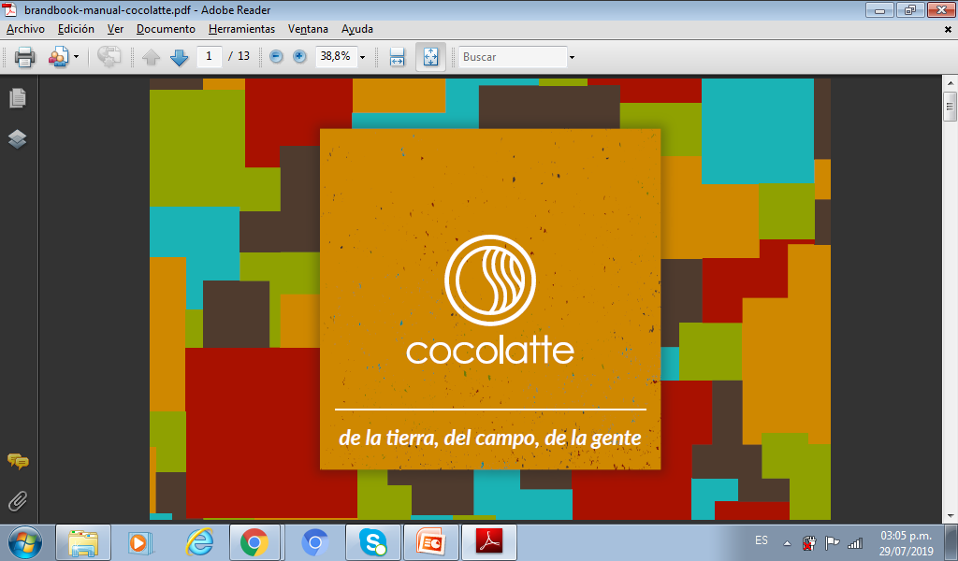

Slide 2

Cocolatte es una marca comercializadora de productos a base de café, contamos con diferentes líneas de mercado y ofrecemos servicios que permiten a nuestros clientes solucionar de una forma personalizada sus necesidades.
Con 4 años de operación certificamos nuestra calidad y experiencia.
Invertimos solo en pequeños caficultores y los acompañamos en el desarrollo de sus procesos productivos .
Quienes Somos?

Slide 3

Nuestra Misión
Conectar a los pequeños caficultores con el consumidor final, inspirando momentos de tranquilidad , felicidad y ofreciendo una experiencia sensorial alrededor de las preparaciones a base de café de origen y otras bebidas especiales.
Nuestra Visión
En el 2025 ser reconocidos como una de las mejores empresas Colombianas llevando a cabo un control y mejoramiento continuo de la marca, desde el desarrollo de los procesos productivos hasta la comercialización del Café de Origen, garantizando mejores oportunidades de ingreso a los pequeños caficultores.

Slide 4
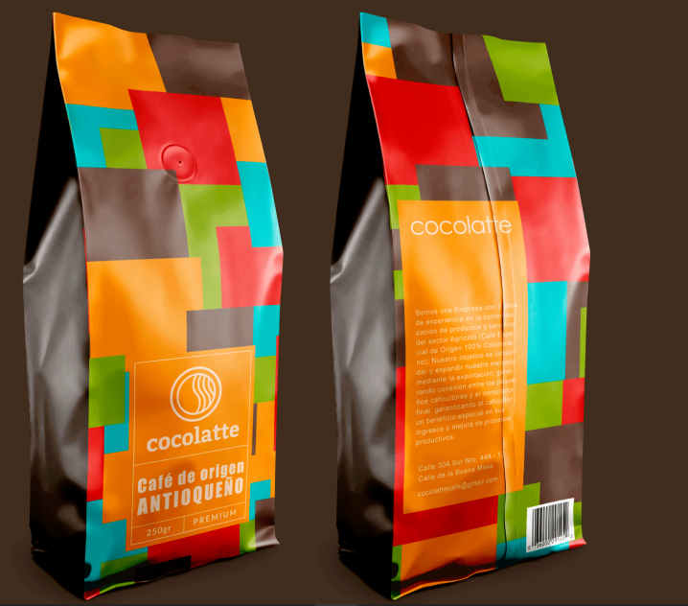

Productos y Servicios
Preparaciones de bebidas especializadas a base de café de origen 100% Colombiano, Ofrecemos otras líneas de negocio como la comercialización del Café en grano y molido bajo la marca propia (Cocolatte), comercialización de métodos y accesorios para las preparaciones (Venta directa y Línea Institucional). Portafolio de asesorías, entrenamientos y capacitaciones.

Slide 5



